Slide 1


ΑΝΩΤΑΤΗ
ΣΧΟΛΗ
ΠΑΙΔΑΓΩΓΙΚΗΣ ΚΑΙ
ΤΕΧΝΟΛΟΓΙΚΗΣ
ΕΚΠΑΙΔΕΥΣΗΣ
Καθηγητής Σιδερής Ευστάθιος

Slide 2
ΝΟΜΟΙ ΤΟΥ NEWTON - ΠΑΡΑΔΕΙΓΜΑΤΑ
Β΄ Νόμος του Newton
Α΄ Νόμος του Newton
Γ΄ Νόμος του Newton
Παραδείγματα

Slide 3
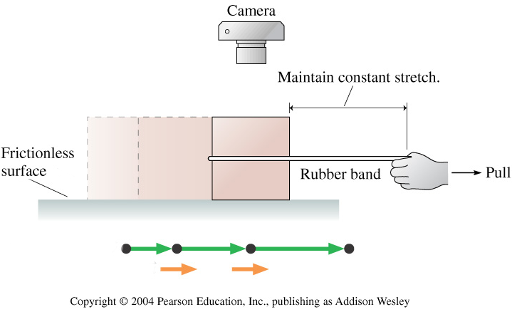


2ος Νόμος του Νεύτωνα
$$\vec{υ}$$
$$\vec{α}$$
ΠΑΡΑΤΗΡΗΣΗ 1:
Το αντικείμενο κινείται με
σταθερή επιτάχυνση όταν αυτό
έλκεται με σταθερή δύναμη.

Slide 4
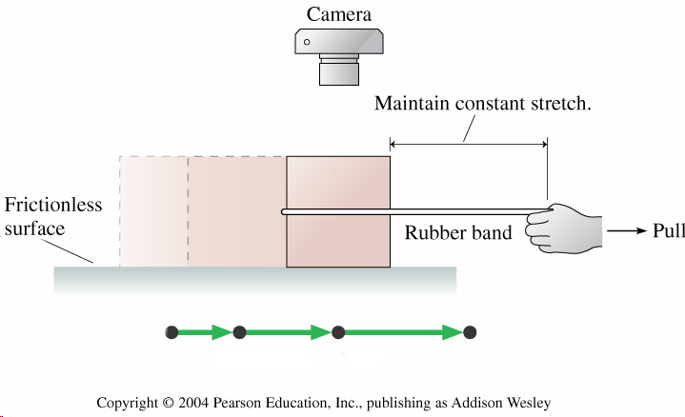


2ος Νόμος του Νεύτωνα - Συνέχεια
$$\vec{υ}$$
$$\vec{α}$$
0
ΠΑΡΑΤΗΡΗΣΗ 2:
Η επιτάχυνση είναι ευθέως ανάλογη
Με το μέτρο της δύναμη.

Slide 5
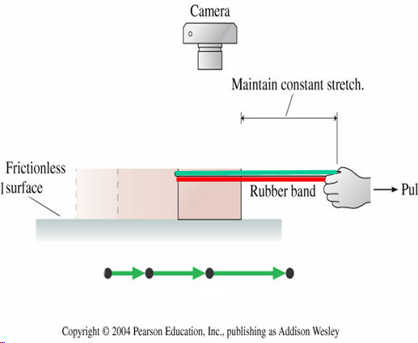


2ος Νόμος του Νεύτωνα - Συνέχεια
m
$$\vec{υ}$$
$$\vec{α}$$
0

Slide 6
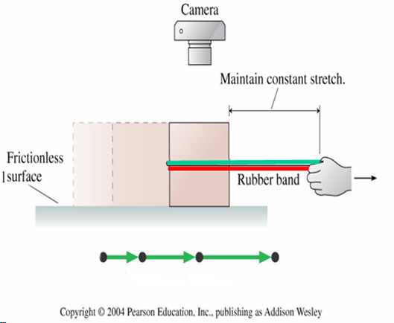


2ος Νόμος του Νεύτωνα - Συνέχεια
2m
$$\vec{υ}$$
$$\vec{α}$$
0

Slide 7
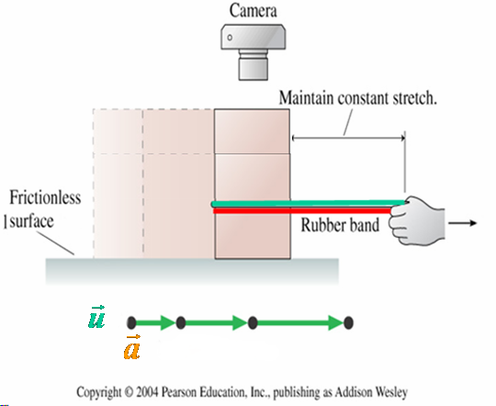


2ος Νόμος του Νεύτωνα - Συνέχεια
3m
$$\vec{υ}$$
$$\vec{α}$$
0
ΠΑΡΑΤΗΡΗΣΗ 3:
Η κλίση της ευθείας α=f(F) είναι αντίστροφα ανάλογη με την ποσότητα της ύλης που επιταχύνεται.

Slide 8
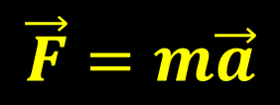
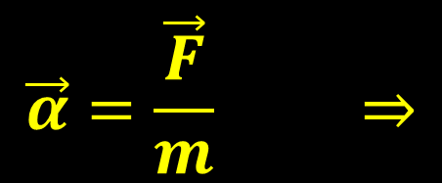
2ος Νόμος του Νεύτωνα - Συνέχεια
ΣΥΝΔΕΣΗ ΤΗΣ ΔΥΝΑΜΗΣ ΜΕ ΤΗΝ ΚΙΝΗΣΗ
$$\vec{α}=\frac{\vec{F}}{m} ⇒$$
$$\vec{F}=m\vec{a}$$
1. Η επιτάχυνση α ενός αντικειμένου είναι ανάλογη της
συνισταμένης Δύναμης F που δρα πάνω στο αντικείμενο.
2. Η σταθερά αναλογίας ονομάζεται μάζα και συμβολίζεται με m.
3. Η μάζα m είναι μια εσωτερική ιδιότητας της ύλης
4. Η μονάδα μέτρησης της μάζας είναι το 1 kg
5. Η μονάδα μέτρησης της δύναμης είναι το 1(kg m/s²) = 1 N

Slide 9

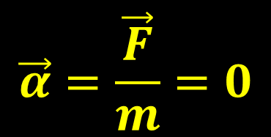


1ος Νόμος του Νεύτωνα - Συνέχεια
Ένα αντικείμενο είναι σε ηρεμία ή κινείται με σταθερή ταχύτητα τότε και μόνο εάν η συνισταμένη δύναμη που δρα πάνω σε αυτό είναι ίση με το μηδέν
$${\vec{F}}_{net}$$
$$\vec{α}=\frac{\vec{F}}{m}=0$$
Δυναμική Ισορροπία:
$$\vec{υ}={\vec{υ}}_{0}+\vec{a}t={\vec{υ}}_{0}$$
Στατική Ισορροπία (Ηρεμία) είναι η ειδική κατάσταση στην οποία :
$$\vec{υ}=\vec{0}$$

Slide 10
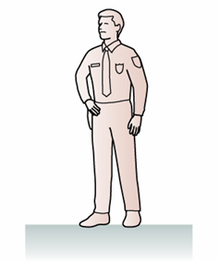
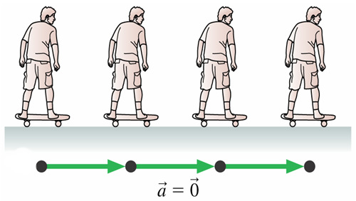



1ος Νόμος του Νεύτωνα - Συνέχεια
Στατική Ισορροπία
Το αντικείμενο είναι σε ηρεμία
Δυναμική ισορροπία
Το αντικείμενο κινείται με σταθερή ταχύτητα
$$\vec{N}$$
$$\vec{υ}$$
$$\vec{w}$$

Slide 11
3ος Νόμος του Νεύτωνα
Αλληλεπίδραση Συστημάτων
Ζεύγος Δράσης / Αντίδρασης

Slide 12






ΔΙΑΓΡΑΜΜΑ ΕΛΕΥΘΕΡΟΥ ΣΩΜΑΤΟΣ
Θεωρείστε την παρακάτω κατάσταση:
  Σ = Σκάλα
  Π = Πάτωμα
  Τ = Τοίχος
  Γ = Γη
$${\vec{F}}_{Τ on Σ}$$
Τ
Η Σκάλα Ισορροπεί
$${\vec{F}}_{Σ on Τ}$$
Ο συντελεστής Στατικής Τριβής μεταξύ Σ & Π και Σ & Τ είναι μ_{s}
Σ
$$\vec{w}$$
Δυνάμεις δράσης - αντίδρασης
$${\vec{F}}_{Π on Σ}$$
Π
$${\vec{F}}_{Σ on Π}$$
$${\vec{F}}_{Σ on Γ}$$
Γη

Slide 13






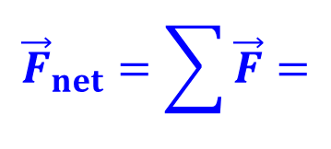



ΔΙΑΓΡΑΜΜΑ ΕΛΕΥΘΕΡΟΥ ΣΩΜΑΤΟΣ
Δυνάμεις δράσης πάνω στη Σκάλα
Τ
Τ
$${\vec{F}}_{Τ on Σ}$$
$${\vec{F}}_{Τ on Σ}$$
$$\vec{w}$$
$${\vec{F}}_{Π on Σ}$$
Σ
Σ
$$\vec{w}$$
$${\vec{F}}_{Π on Σ}$$
Π
Π
$${\vec{F}}_{net}=\sum{\vec{F}}=$$
$${\vec{F}}_{Π on Σ}+$$
$$\vec{w}+$$
$${\vec{F}}_{Τ on Σ}=$$
$$\vec{0}$$
Γη

Slide 14














ΔΙΑΓΡΑΜΜΑ ΕΛΕΥΘΕΡΟΥ ΣΩΜΑΤΟΣ
Δυνάμεις δράσης πάνω στη Σκάλα
$${\vec{F}}_{Τ on Σ}$$
Τ
$${\vec{F}}_{Π on Σ}={\vec{f}}_{Π}+{\vec{N}}_{Π}=$$
$$f_{Π}\hat{i}+N_{Π}\hat{j}$$
$${\vec{f}}_{Τ}$$
$${\vec{F}}_{Τ on Σ}={\vec{f}}_{Τ}+{\vec{N}}_{Τ}=$$
$${−N}_{Τ}\hat{i}+f_{Τ}\hat{j}$$
$${\vec{N}}_{Τ}$$
Σ
$$\vec{w}$$
$${\vec{F}}_{Π on Σ}$$
$${\vec{N}}_{Π}$$
$$\vec{j }$$
$$\vec{i }$$
Π
$${\vec{f}}_{Π}$$
$${\vec{F}}_{net}=\sum{\vec{F}}=$$
$${\vec{F}}_{Π on Σ}+$$
$$\vec{w}+$$
$${\vec{F}}_{Τ on Σ}=\vec{0}$$

Slide 15
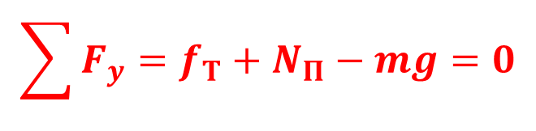
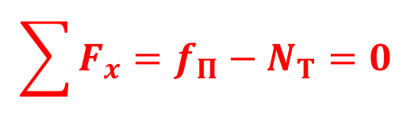

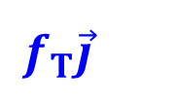


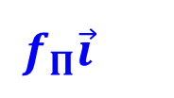
ΔΙΑΓΡΑΜΜΑ ΕΛΕΥΘΕΡΟΥ ΣΩΜΑΤΟΣ
Δυνάμεις δράσης πάνω στη Σκάλα
Τ
$${\vec{F}}_{Π on Σ}={\vec{f}}_{Π}+{\vec{N}}_{Π}=$$
$$f_{Π}\hat{i}+N_{Π}\hat{j}$$
$$f_{Τ}\vec{j}$$
$${\vec{F}}_{Τ on Σ}={\vec{f}}_{Τ}+{\vec{N}}_{Τ}=$$
$${−N}_{Τ}\hat{i}+f_{Τ}\hat{j}$$
$$−N_{Τ}\vec{i}$$
Συνθήκες Ισορροπίας:
$$\sum{F_{x}}=f_{Π}−N_{Τ}=0$$
Σ
$$\sum{F_{y}}=f_{Τ}+N_{Π}−mg=0$$
$$−mg\vec{j}$$
$$N_{Π}\vec{j}$$
$$\vec{j }$$
$$\vec{i }$$
Π
$$f_{Π}\vec{i}$$
Διανυσματική Συνθήκη Ισορροπίας:
$${\vec{F}}_{net}=\sum{\vec{F}}=$$
$${\vec{F}}_{Π on Σ}+$$
$$\vec{w}+$$
$${\vec{F}}_{Τ on Σ}=\vec{0}$$

Slide 16


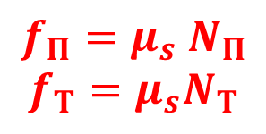


ΔΙΑΓΡΑΜΜΑ ΕΛΕΥΘΕΡΟΥ ΣΩΜΑΤΟΣ
Δυνάμεις δράσης πάνω στη Σκάλα
Τ
$$f_{Π}−N_{Τ}=0$$
$$f_{Π}=μ_{s} N_{Π}$$
$$f_{Τ}=μ_{s}N_{Τ}$$
$$f_{Τ}\vec{j}$$
$$f_{Τ}+N_{Π}−mg=0$$
$$−N_{Τ}\vec{i}$$
Τελικό Σύστημα:
Σ
$$μ_{s} N_{Π}−N_{Τ}=0$$
$$μ_{s} N_{Τ}+N_{Π}−mg=0$$
$$−mg\vec{j}$$
Σ
$$N_{Π}\vec{j}$$
$$\vec{j }$$
τ = 0
φ
$$\vec{i }$$
Π
$$f_{Π}\vec{i}$$
Σημαντική Παρατήρηση!!!
Για να υπολογιστούν τα Ν_{Π}, Ν_{Τ} και η γωνία φ που σχηματίζει η Σκάλα με το οριζόντιο επίπεδο απαιτείται και η ισορροπία ροπών!!!

Slide 17










ΔΙΑΓΡΑΜΜΑ ΕΛΕΥΘΕΡΟΥ ΣΩΜΑΤΟΣ
ΕΡΓΑΛΕΙΑ: Τροχαλίες – Σκοινιά
Οι τροχαλίες χρησιμοποιούνται για να αλλάξουν τη διεύθυνση της δύναμης σε σκοινιά χωρίς να αλλάξει το μέτρο αυτής.
$${\vec{T}}_{4}=mg\hat{i}$$
$${\vec{T}}_{3}=−mg\hat{i}$$
$$\left|\vec{w}\right|=\left|{\vec{T}}_{1}\right|$$
$${\vec{T}}_{2}=−mg\hat{j}$$
$$\left|{\vec{T}}_{1}\right|=\left|{\vec{T}}_{2}\right|$$
$${\vec{T}}_{1}=mg\hat{j}$$
$$\left|{\vec{T}}_{2}\right|=\left|{\vec{T}}_{3}\right|$$
$$\left|{\vec{T}}_{1}\right|=\left|{\vec{T}}_{2}\right|=\left|{\vec{T}}_{3}\right|=\left|{\vec{T}}_{4}\right|=mg$$
m
$$\vec{w}=−mg\vec{j}$$
$$\left|{\vec{T}}_{3}\right|=\left|{\vec{T}}_{4}\right|$$

Slide 18















ΔΙΑΓΡΑΜΜΑ ΕΛΕΥΘΕΡΟΥ ΣΩΜΑΤΟΣ
ΕΡΓΑΛΕΙΑ: Τροχαλίες
Οι τροχαλίες χρησιμοποιούνται για να αλλάξουν τη διεύθυνση:
της δύναμης χωρίς να αλλάξει το μέτρο αυτής.
της επιτάχυνσης χωρίς να αλλάξει το μέτρο αυτής.
$$\left|{\vec{T}}_{1}\right|=\left|{\vec{T}}_{2}\right|=\left|{\vec{T}}_{3}\right|=\left|{\vec{T}}_{4}\right|=T$$
$$\left|{\vec{a}}_{x}\right|=\left|{\vec{a}}_{y}\right|=a$$
$${\vec{a}}_{x}=a\vec{i}$$
m
$${\vec{T}}_{4}$$
$$T_{4}=ma ⇒ T=ma$$
$${\vec{T}}_{3}$$
$$T_{1}−w=−Ma ⇒$$
$${\vec{T}}_{2}$$
$$ma−Mg=−Ma ⇒$$
$${\vec{T}}_{1}$$
$${\vec{a}}_{y}=−a\vec{j}$$
M
$$ma+Ma=Mg ⇒$$
$$α=\frac{M}{(m+M)}g$$
$$w=Mg$$
α$\left(m+M\right) =Mg ⇒$

Slide 19













ΔΙΑΓΡΑΜΜΑ ΕΛΕΥΘΕΡΟΥ ΣΩΜΑΤΟΣ
ΕΡΓΑΛΕΙΑ: Κεκλιμένο Επίπεδο
+y
Συνιστώσες Βάρους:
$$\vec{N}$$
$$w_{x}=w\sin{θ}=mg\sin{θ}$$
$$\vec{f}$$
m
$$w_{y}=w\cos{θ}=mg\cos{θ}$$
$$w_{x}$$
Συνισταμένη Δύναμη στον x-Άξονα
$$w_{y}$$
θ
$$\vec{w}$$
+x
$$F_{x,net}=w_{x}−f$$
θ
$$f=μN$$
Συνισταμένη Δύναμη στον y-Άξονα
$$F_{y,net}=N−w_{y}=0$$
$$F_{x,net}=mg\sin{θ}−μN$$
$$F_{x,net}=mg\sin{θ}−μ mg\cos{θ}$$
$$N=mg\cos{θ}$$

Slide 20





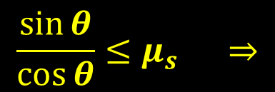
ΔΙΑΓΡΑΜΜΑ ΕΛΕΥΘΕΡΟΥ ΣΩΜΑΤΟΣ
ΕΡΓΑΛΕΙΑ: Κεκλιμένο Επίπεδο
+y
$$\vec{N}$$
Αποδείξαμε:
$$\vec{f}$$
m
$$F_{x,net}=mg\sin{θ}−μ mg\cos{θ}$$
$$w_{x}$$
$$w_{y}$$
θ
$$\vec{w}$$
+x
θ
1η Περίπτωση (μάζα ακίνητη)
$$w_{x}≤f_{s,max} ⇒$$
$$mg\sin{θ}≤μ_{s} mg\cos{θ} ⇒$$
$$\frac{\sin{θ}}{\cos{θ}}≤μ_{s} ⇒$$
$$\tan{θ}≤μ_{s}$$

Slide 21




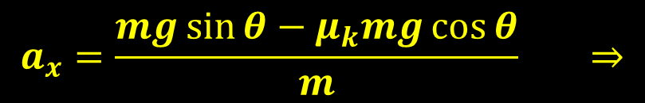

ΔΙΑΓΡΑΜΜΑ ΕΛΕΥΘΕΡΟΥ ΣΩΜΑΤΟΣ
ΕΡΓΑΛΕΙΑ: Κεκλιμένο Επίπεδο
+y
$$\vec{N}$$
Αποδείξαμε:
$$\vec{f}$$
m
$$F_{x,net}=mg\sin{θ}−μ mg\cos{θ}$$
$$w_{x}$$
$$w_{y}$$
θ
$$\vec{w}$$
+x
θ
2η Περίπτωση (η μάζα κινείται με επιτάχυνση α)
$$w_{x}≥f_{s,max} ⇒$$
$$μ=μ_{k}$$
$$F_{x,net}=mg\sin{θ}−μ_{k}mg\cos{θ}$$
$$=ma_{x}$$
$$a_{x}=\frac{mg\sin{θ}−μ_{k}mg\cos{θ}}{m} ⇒$$
$$a_{x}=g(\sin{θ}−μ_{k}\cos{θ})$$

